Slide 1


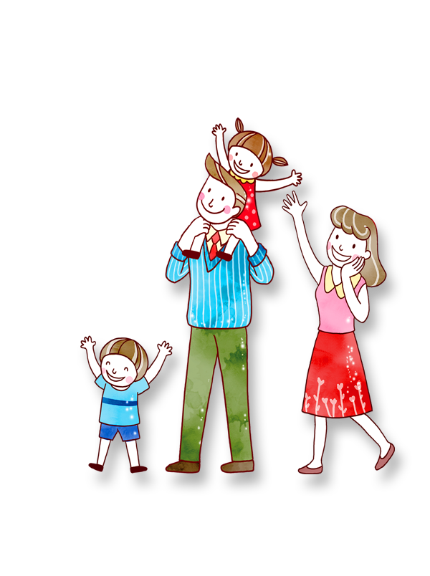

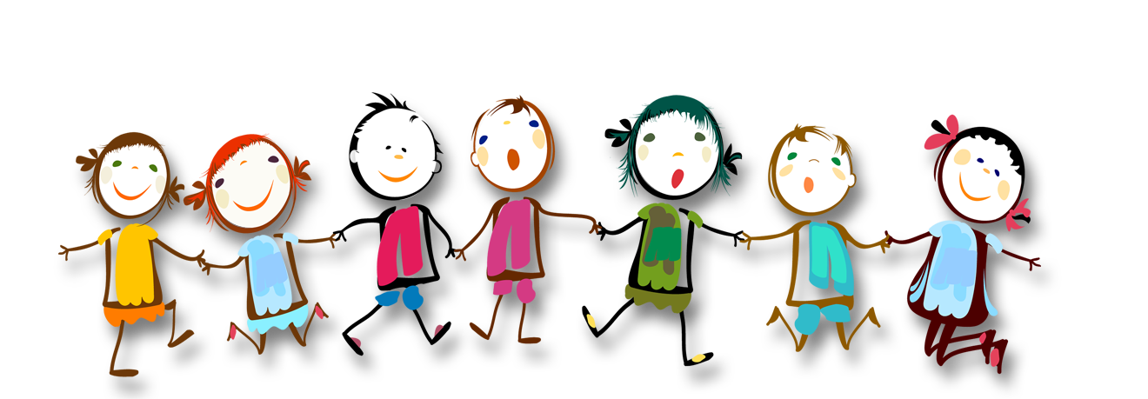
CHÀO MỪNG THẦY CÔ ĐẾN VỚI LỚP 1 A1
TOÁN LỚP 1

Slide 2





Thứ hai ngày 6 tháng 11 năm 2023
Toán:
Khởi động
Hát vận động bài: Tập đếm
Nhạc và lời: Hoàng Công Sử

Slide 3
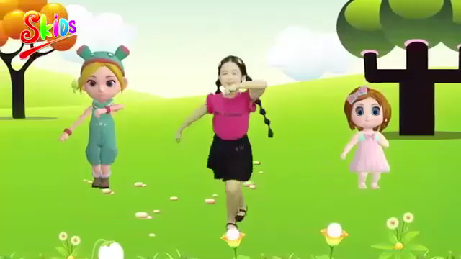

Slide 4


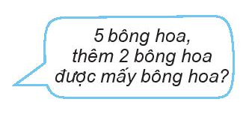
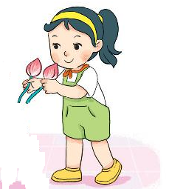

Thứ hai ngày 6 tháng 11 năm 2023

Slide 5




Thứ hai ngày 6 tháng 11 năm 2023
5
+
2
=
7

Slide 6





Thứ hai ngày 6 tháng 11 năm 2023
7

Slide 7




Thứ hai ngày 6 tháng 11 năm 2023
7

Slide 8
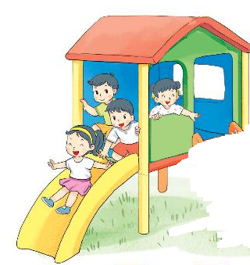

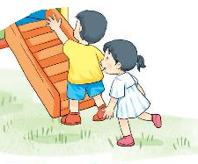
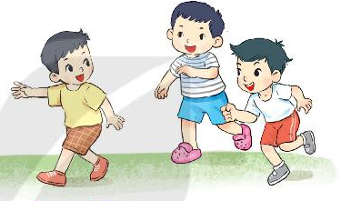
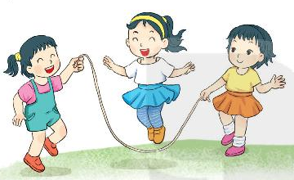
Thứ hai ngày 6 tháng 11 năm 2023

Slide 9

Thứ hai ngày 6 tháng 11 năm 2023
2
6

Slide 10

Thứ hai ngày 6 tháng 11 năm 2023
3
6

Slide 11


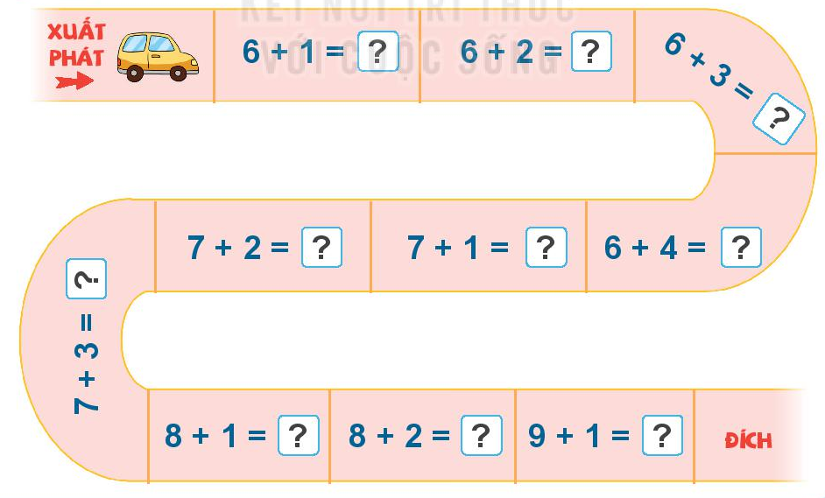
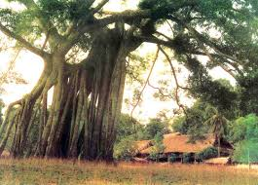
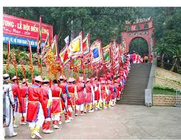

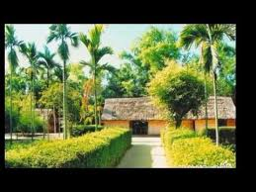

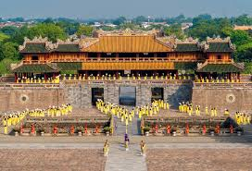
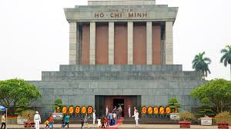



Thứ hai ngày 6 tháng 11 năm 2023
7
8
9
10
9
8
10
9
10
10

Slide 12
Thứ hai ngày 6 tháng 11 năm 2023
Bài tập nâng cao:
Số?
3
6
+ 3
10
+ 1
+ 1
4
+ 2
9

Slide 13
VẬN DỤNG
- Các em hãy đếm số ngón tay ở tay phải đếm thêm số ngón tay ở tay trái rồi nêu kết quả.
- Các em đếm số cửa sổ của lớp học và đếm thêm cửa ra vào. Lớp ta có tất cả mấy cửa?

Slide 14
TẠM BIỆT QUÝ THẦY CÔ CÙNG CÁC EM
TiÕt häc kÕt thóc
Kính chúc thầy cô giáo mạnh khoẻ!

